Slide 1
Муниципальное автономное дошкольное образовательное учреждение Абатского района детский сад «Сибирячок»
Как использовать мнемотехнику для развития речи детей?
мастер – класс для родителей
материал подготовила учитель –логопед
Марина Павловна Сайдуганова
декабрь 2019 год

Slide 3
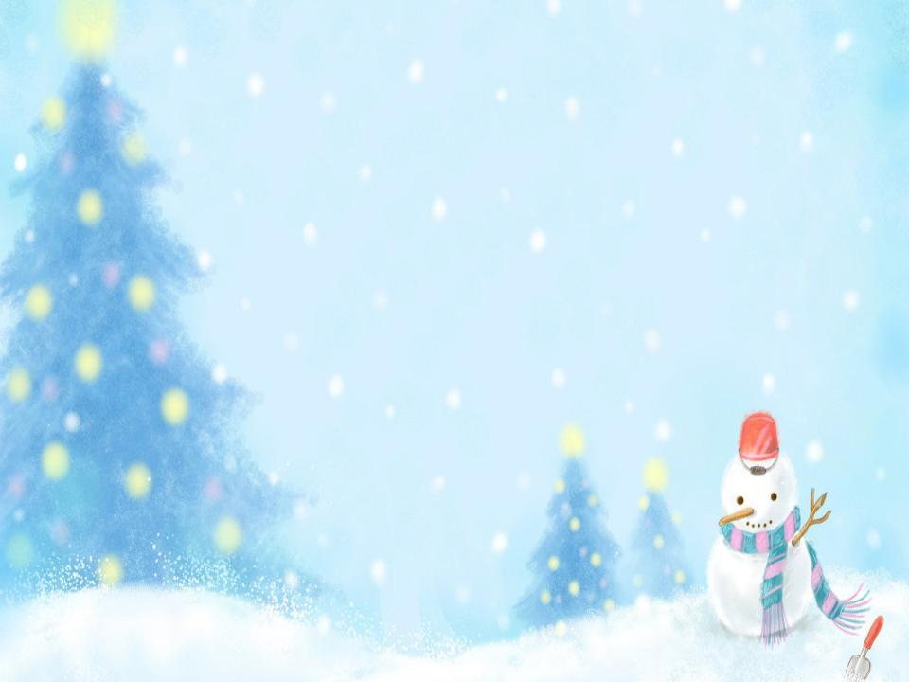
— Биссектриса — это крыса, которая бегает по углам и делит их пополам).
-Иван Родил Девчонку,
Велел Тащить Пелёнку» —(именительный, родительный, дательный, винительный, творительный, предложный).

Slide 4
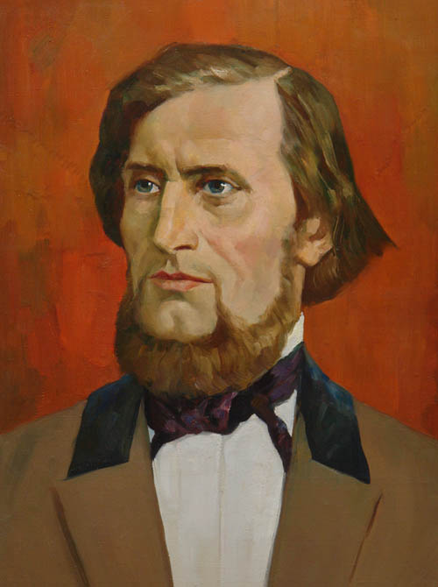
«Учите ребёнка каким-нибудь неизвестным ему пяти словам - он будет долго и напрасно мучиться, но свяжите двадцать таких слов с картинками, и он усвоит их на лету» К. Д. Ушинский

Slide 5
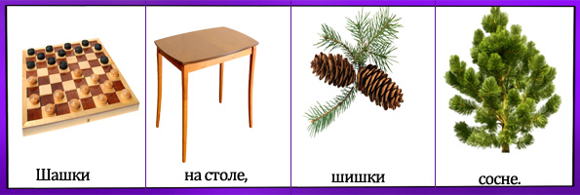
Мнемодорожка

Slide 6
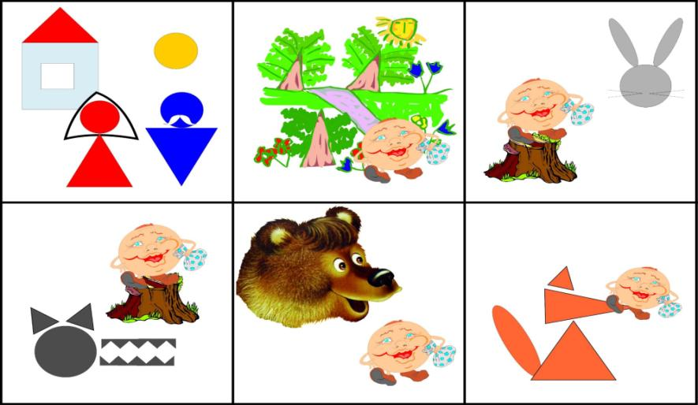
СКАЗКА

Slide 8
«ЁЛОЧКА»
Перед нами ёлочка: Шишечки, иголочки. Шарики, фонарики, Зайчики и свечки, Звёзды, человечки.

Slide 9
7 |  | 1
Под

Slide 12
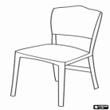
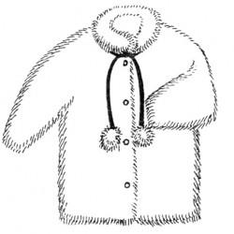
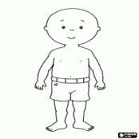
 |  | 100
 |  | 100

